Slide 1
ΠΟΙΟΤΙΚΗ ΕΡΕΥΝΑ
Μάθημα: Μεθοδολογία έρευνας
Λία Σταμπολτζή
Εργαστηριακό Διδακτικό Προσωπικό (Ε.ΔΙ.Π), Τμήμα Οικονομίας και Βιώσιμης Ανάπτυξης, Χαροκόπειο Πανεπιστήμιο

Slide 2
Περιεχόμενα
Γενικά για την ποιοτική έρευνα
Οι λόγοι που κάνουμε ποιοτική έρευνα
Είδη ποιοτικής έρευνας
Εθνογραφική έρευνα / Συμμετοχική παρατήρηση
Τριγωνοποίηση
Συνέντευξη
Ομάδες εστίασης: Πλεονεκτήματα-Μειονεκτήματα
Δειγματοληψία στην ποιοτική έρευνα
Ανάλυση αρχειακού υλικού
Ανάλυση περιεχομένου
Ανάλυση δεδομένων στην ποιοτική έρευνα
Μελέτη περίπτωσης
Βιογραφική μελέτη

Slide 3
Γενικά για την ποιοτική έρευνα
Στοχεύει στην διερεύνηση και κατανόηση των κοινωνικών φαινομένων σε βάθος.
Απαντά σε ερωτήματα που σχετίζονται με το «γιατί;" και το «πώς;" των κοινωνικών φαινομένων.

Slide 4
Χαρακτηριστικά της ποιοτικής έρευνας
Δεν πραγματεύεται και δεν μελετά τα φαινόμενα με χρήση αριθμητικών μετρήσεων.
Μελετά μικρό αριθμό ερωτώμενων ή παρατηρούμενων
Έχει δυναμικό χαρακτήρα κατά την εξέλιξή της.
Δεν προϋποθέτει την ύπαρξη σχέσεων αιτίου - αποτελέσματος, αλλά τέτοιες σχέσεις αναδύονται από τα ευρήματά της.
Πραγματοποιείται στους φυσικούς χώρους που συμβαίνει το υπό μελέτη φαινόμενο.
Προσφέρει μια ολιστική θεώρηση και ερμηνεία του φαινομένου που μελετά.
Χαρακτηρίζεται από την αλληλεπίδραση ερευνητή - ερευνούμενου.
Τα ευρήματα της ποιοτικής έρευνας δύσκολα γενικεύονται.

Slide 5
Οι λόγοι που κάνουμε ποιοτική έρευνα
Δεν μπορούμε να κάνουμε ποσοτική έρευνα.
Κάνουμε ποιοτική έρευνα πριν μια ποσοτική έρευνα.
Κάνουμε ποιοτική έρευνα μετά από μια ποσοτική έρευνα.
Μας ενδιαφέρει να δούμε ολόκληρη την κοινωνική διαδικασία και όχι να μετρήσουμε κάποιους δείκτες.
Δεν γνωρίζουμε από τη αρχή ακριβώς σε ποιο εύρος μπορεί να επεκταθεί η έρευνα μας.
Δεν θέλουμε να επηρεάσουμε την ανταπόκριση των ερευνούμενων.
Θέλουμε να πάρουμε σε βάθος πληροφορίες.
Τα άτομα που ερευνάμε είναι λίγα ή/και κατέχουν σπάνια θέση ή γνωρίζουν εξειδικευμένες ή σπάνιες πληροφορίες
(Ζαφειρόπουλος, 2022)

Slide 6
Είδη ποιοτικής έρευνας
Εθνογραφία/
συμμετοχική παρατήρηση
Συνέντευξη
Ομάδες εστίασης (focus group)
Ανάλυση αρχειακού υλικού
Μελέτη περίπτωσης
Βιογραφική μελέτη
(δεν την έχω περιλάβει στο υλικό σας)

Slide 7
Εθνογραφία
Ο βασικός σκοπός είναι να κατανοήσει σε βάθος τους ανθρώπους και τις κουλτούρες τους.
Ένα ξεχωριστό χαρακτηριστικό είναι η «έρευνα πεδίου».
Οι εθνογράφοι βυθίζουν τον εαυτό τους στις ζωές των ανθρώπων που μελετούν [Lewis, 1985] και επιδιώκουν να τοποθετήσουν τα φαινόμενα που μελετούν στο δικό τους κοινωνικό και πολιτισμικό πλαίσιο.

Slide 8
Αξιολογώντας την εθνογραφική έρευνα
Ποια η συμβολή στο πεδίο;
Είναι ο συγγραφέας αρκετά διορατικός;
Έχει συγκεντρωθεί ικανός αριθμός δεδομένων;
Δίνονται επαρκείς πληροφορίες για την ερευνητική μέθοδο;

Slide 9
Εθνογραφική έρευνα /Συμμετοχική παρατήρηση
Στο τέλος του 19ου αιώνα και τις πρώτες δεκαετίες του 20ού αιώνα, ανθρωπολόγοι ερευνητές όπως οι Cushing, Mead, Malinowski, κ.λπ. πραγματοποίησαν εθνογραφικές μελέτες και χρησιμοποίησαν τη συμμετοχική παρατήρηση για να μελετήσουν πολιτισμούς μη δυτικών κοινωνιών.
Στον χώρο της κοινωνιολογίας, τη δεκαετία του 1920, με το έργο του Robert Park (1854-1944) ξεκίνησαν οι μελέτες της λεγόμενης σχολής του Σικάγου που αξιοποίησε τη συμμετοχική παρατήρηση στην επιτόπια έρευνα ή έρευνα πεδίου (fieldwork) για να μελετήσει άστεγους άντρες, συμμορίες, τοπικές κοινότητες κ.ά. (Angrosino, 2007· Λάζος, 1998).

Slide 10
Εθνογραφική έρευνα / Συμμετοχική παρατήρηση
Έχει επικρατήσει ευρύτερα στον χώρο των κοινωνικών επιστημών η χρήση του όρου «εθνογραφία» ή «έρευνα πεδίου» για τον χαρακτηρισμό σχεδόν κάθε ερευνητικής προσέγγισης στο πλαίσιο της οποίας κατέχουν κεντρικό ρόλο οι μέθοδοι συμμετοχικής παρατήρησης.

Slide 11
Συμμετοχική παρατήρηση (participant observation)
Η συμμετοχική παρατήρηση αφορά τη μερική ή ολική συμμετοχή του ερευνητή σε ένα ερευνητικό πεδίο της κοινωνικής ζωής και τη συστηματική παρατήρηση κάποιων διαστάσεων αυτού του πεδίου καθώς αυτές εκτυλίσσονται μέσα σε αυτό (π.χ. συμπεριφορές, σχέσεις, αλληλεπιδράσεις κ.ά.).
Αυτή η διαδικασία προϋποθέτει ο ερευνητής να αφιερώσει χρόνο, να παρατηρήσει, να ακούσει, να θέσει ερωτήσεις και γενικότερα να συμμετάσχει στην καθημερινότητα των ανθρώπων και του κοινωνικού πλαισίου, συνήθως, για ένα μεγάλο χρονικό διάστημα (McLeod, 2009· Ίσαρη & Πουρκός, 2015).

Slide 12
Ο ρόλος του ερευνητή στην επιτόπια έρευνα
Σε ποιο βαθμό προτίθεμαι να εμπλακώ στο ερευνητικό πεδίο;
Ποια μορφή συμμετοχικής παρατήρησης σχεδιάζω να χρησιμοποιήσω;

Slide 13
Ο ρόλος του ερευνητή στην επιτόπια έρευνα (2)
Ο ερευνητής παρατηρεί τα φαινόμενα, τις διαδικασίες και τις αλληλεπιδράσεις που συμβαίνουν στο πλαίσιο μιας ομάδας.
O ρόλος του ερευνητή κατά την έρευνα με συμμετοχική παρατήρηση μπορεί να χωριστεί σε τέσσερις κατηγορίες:
1. O πλήρως συμμετέχων ερευνητής (the complete participant)
2. O συμμετέχων ως παρατηρητής (the participant as observer)
3. O παρατηρητής ως συμμετέχων (the observer as participant)
4. O πλήρως παρατηρητής (the complete observer) (Ζαφειρόπουλος, 2015).
1. Ενσωματώνεται στην ομάδα και αποκρύπτει την ιδιότητά του (ηθικό ζήτημα). 2. Συμμετέχει στις δραστηριότητες της ομάδας αποκαλύπτοντας την ταυτότητά του. Τα μέλη της ομάδας πιθανώς να μην είναι απόλυτα αληθινά στη συμπεριφορά τους. 3. Καταγράφει και παρατηρεί χωρίς να συμμετέχει στην ομάδα (από μακριά), αλλά φανερώνει την ταυτότητά του. 4. Δεν φανερώνει την ταυτότητά και δεν συμμετέχει στην ομάδα και στις δραστηριότητές της.

Slide 14
Πρόσβαση στο πεδίο
Τα ερευνητικά πεδία μπορεί να είναι ανοιχτά στο ευρύ κοινό (π.χ. ένας δρόμος) ή να είναι πλαίσια που είναι εκτός των ορίων για το ευρύ κοινό (π.χ. ένα σπίτι, ένα κέντρο ψυχικής υγείας ή ένας ξενώνας φιλοξενίας αστέγων) ή και λιγότερο χειροπιαστά «μέρη» (π.χ. τηλεφωνικές γραμμές στήριξης) (Mason, 2009).
η συμμετοχική παρατήρηση συνδυάζει τη συμμετοχή στη ζωή των υπό μελέτη ατόμων με τη διατήρηση μιας επαγγελματικής απόστασης που να επιτρέπει την κατάλληλη παρατήρηση και καταγραφή των δεδομένων

Slide 15
Τι θα πρέπει να καταγράψω και πώς;
Σκιαγράφηση του φυσικού περιβάλλοντος.
Υλικά αντικείμενα στον χώρο.
Άνθρωποι που εμπλέκονται και τα ιδιαίτερα χαρακτηριστικά τους.
Συστημικό κοινωνικό πλαίσιο.
Δραστηριότητες.
Εξατομικευμένες ενέργειες και συμπεριφορές.
Στόχοι, αξίες και συναισθήματα στο πεδίο.
Η γλώσσα που χρησιμοποιείται.
Άλλες μορφές έκφρασης (π.χ. κίνηση, μουσική, χορός, τέχνη).
Διαδράσεις και οι τρόποι αλληλεπίδρασης.
Γεγονότα και περιστάσεις στο πλαίσιο.
Ο χρόνος που αφορά την ακολουθία των γεγονότων.
Ευρύτερα κοινωνικά συστήματα που μπορεί να επηρεάζουν το συγκεκριμένο πεδίο.

Slide 16
Περιορισμοί
Εξαιρετικά επίπονη και χρονοβόρα διαδικασία: Ο ερευνητής καλείται να αφιερώσει ένα μεγάλο χρονικό διάστημα στο ερευνητικό πεδίο.
Οι συγκαλυμμένες στρατηγικές πρόσβασης στο πεδίο και η απόκρυψη της ιδιότητας του ερευνητή εγείρουν σοβαρά δεοντολογικά ζητήματα.
Ενέχει τον κίνδυνο της ταύτισης του ερευνητή με την ερευνώμενη ομάδα.
Στο πρόβλημα ελέγχου της αξιοπιστίας και της εγκυρότητας της μεθόδου βοηθούν η εμπειρία και η βιβλιογραφική ενημέρωση του ερευνητή, η καλά σχεδιασμένη έρευνα και επιλογή της ομάδας, οι προσεκτικές κινήσεις του ερευνητή μέσα στην ομάδα και η προσεκτική μεταφορά των διαδικασιών και ερμηνεία τους από το συγγραφέα-ερευνητή.
Η τεχνική της τριγωνοποίησης, με διασταύρωση των ευρημάτων με άλλα υφιστάμενα στοιχεία, βοηθά στην εξαγωγή ορθών συμπερασμάτων.

Slide 17
Τριγωνοποίηση (triangulation)
Ο Patton (1987) αναφέρει τέσσερα είδη τριγωνοποίησης, από τα οποία ο ερευνητής προσπαθεί να εξασφαλίσει όσο το δυνατόν περισσότερα: α) τριγωνοποίηση πηγών: χρησιμοποίηση διαφορετικών πηγών πληροφόρησης, β) τριγωνοποίηση ερευνητή: περισσότεροι του ενός ερευνητές, γ) τριγωνοποίηση θεωριών: χρησιμοποίηση διαφορετικών θεωρητικών προσεγγίσεων στην ερμηνεία των δεδομένων και δ) τριγωνοποίηση μεθοδολογίας: χρήση περισσοτέρων από μιας μεθόδου για τη μελέτη του φαινομένου.
Η τριγωνοποίηση είναι επιθυμητή όχι μόνο στη συμμετοχική παρατήρηση, αλλά γενικότερα στην ποιοτική έρευνα, όπως θα δούμε και στη συνέχεια.

Slide 18
Παράδειγμα εθνογραφικής έρευνας: Αντιλήψεις παιδιών Ρομά και των γονέων τους για τη σχολική ζωή (Πάτιου, 2019).
Σκοπός της εργασίας ήταν η εξέταση του βιώματος της εμπλοκής στην εκπαίδευση από την πλευρά των γονέων μαθητών Ρομά και των ίδιων των μαθητών.
Μεθοδολογία: Η παρούσα εργασία βασίστηκε στην εθνογραφική (ποιοτική) προσέγγιση. Η μελέτη πραγματοποιήθηκε σε γονείς και μαθητές Ρομά ενός καταυλισμού κοντά στην Τρίπολη. Για τους σκοπούς της έρευνας χρησιμοποιήθηκαν ημι-δομημένες συνεντεύξεις προς τους γονείς και τους μαθητές, επιτόπια έρευνα στον καταυλισμό (εμπειρική παρατήρηση) και λήψη σχετικού φωτογραφικού υλικού.
Πάτιου, Ε. (2019). Η Διεύρυνση των αντιλήψεων των παιδιών Ρομά και των Γονέων τους για τη Σχολική Ζωή. Μια Εθνογραφική Ποιοτική Έρευνα. Διπλωματική εργασία, Τμήμα Κοινωνικής και Εκπαιδευτικής Πολιτικής, Πανεπιστήμιο Πελοποννήσου.

Slide 19
Brown, L. (2009). An ethnographic study of the friendship patterns of international students in England: An attempt to recreate home through conational interaction. International Journal of Educational Research, 48(3), 184-193.
Το άρθρο αναφέρει ευρήματα από μια εθνογραφική μελέτη σχετικά με την εμπειρία προσαρμογής μιας ομάδας μεταπτυχιακών διεθνών φοιτητών σε ένα πανεπιστήμιο στη Νότια Αγγλία. Η φιλία προέκυψε ως κύριο θέμα σε αυτή τη μελέτη. Ιδιαίτερη σημασία για τους φοιτητές είχε η επιθυμία και η ανάγκη να ανακατευτούν με συναδελφικούς φίλους. Αυτή η επιθυμία οδηγήθηκε από την παρόρμηση να αποκτήσουν την άνεση που προσφέρει η κοινή γλώσσα και η κοινή κληρονομιά. Ο αρνητικός αντίκτυπος των διαχωρισμένων ομάδων φιλίας στη βελτίωση της γλωσσικής και πολιτιστικής γνώσης έγινε κατανοητός, αλλά μόνο λίγοι φοιτητές ξέφυγαν από τα όρια του μονοεθνικού γκέτο.
Μέθοδος: Μελέτη των συμμετεχόντων στο φυσικό τους περιβάλλον για αρκετό χρονικό διάστημα με τη χρήση συμμετοχικής παρατήρησης και εις βάθος συνεντεύξεων.

Slide 20
Συνέντευξη
Η επικοινωνία μεταξύ προσώπων – ξένων μεταξύ τους (ερωτώντα και ερωτώμενου), που καθοδηγείται από τον ερευνητή ή ερωτώντα με στόχο την απόσπαση πληροφοριών σχετιζομένων με το αντικείμενο της έρευνας (Cohen και Manion, 1992: 307-308).
Οι συνεντεύξεις προβάλλουν τις γνώσεις που το υποκείμενο κατέχει (πληροφορίες και γνώσεις), τι του αρέσει και τι όχι (αξίες και προτιμήσεις) και κυρίως τι σκέπτεται (απόψεις και αντιλήψεις) Παρασκευοπούλου-Κόλλια, 2008).

Slide 21
Είδη συνέντευξης ως προς το βαθμό δόμησης
Μη δομημένη (πχ. προσωπικές αφηγήσεις)
Είναι ανοικτή, όχι προκαθορισμένες ερωτήσεις, αλλά ευρείες θεματικές.
Ημιδομημένη
Τα θέματα υπό διερεύνηση είναι προκαθορισμένα
Το περιεχόμενο των ερωτήσεων είναι προκαθορισμένο
Εστιασμένη
Εστιάζει στην εμπειρία του ατόμου σε σχέση με ένα φαινόμενο
Η διατύπωση και η αλληλουχία των ερωτήσεων γίνονται την ώρα της συνέντευξης

Slide 22
Βήματα για τη διεξαγωγή της συνέντευξης
2. Συνεννόηση για χώρο & χρόνο
3. Δεοντολογία
4. Σπάσιμο πάγου
Ερωτήσεις / απαντήσεις
1. Επιλογή υποκειμένων

Slide 23
Παράδειγμα συνέντευξης: Stampoltzis, A., Tsitsou, E., Plesti, H & Kalouri, R. (2015). The learning experiences of students with dyslexia in a Greek higher institution. International Journal of Special Education, 30 (2), 157-170
Σκοπός της μελέτης είναι «να δώσει φωνή» σε φοιτητές με δυσλεξία στο ελληνικό πανεπιστήμιο.
Μέθοδος: Πραγματοποιήθηκαν ημι-δομημένες συνεντεύξεις για να καταγραφούν οι απόψεις και οι εμπειρίες των φοιτητών σχετικά με τη διδασκαλία, τη μάθηση και την αξιολόγηση στην τριτοβάθμια εκπαίδευση.
Πέντε θεματικές ενότητες προέκυψαν από τις απαντήσεις: αποκάλυψη δυσλεξίας, πρόσβαση σε πληροφορίες, εφαρμογή των νόμων, ευαισθητοποίηση του προσωπικού των πανεπιστημίων, απουσία συμπεριληπτικών εκπαιδευτικών πρακτικών.
Η παρούσα έρευνα δίνει μια εικόνα για το πώς τα άτομα με δυσλεξία θα είναι σε θέση να αξιοποιήσουν τις γνωστικές τους δυνατότητες και να συμμετάσχουν στην τριτοβάθμια εκπαίδευση όπως κάθε άλλος ικανός και παρακινημένος ενήλικας.

Slide 24
Ομάδες εστίασης
Χρησιμοποιούνται για να μελετήσουν σε βάθος και μέσω της συζήτησης και «παράλληλων συνεντεύξεων» ένα πεδίο που ενδιαφέρει τον ερευνητή.
Είναι μια ανοικτή, ομαδική συζήτηση που καθοδηγείται από τον ερευνητή και τυπικά εκτείνεται πάνω από τουλάχιστον μία ώρα.
Μια ομάδα εστίασης είναι μια ομαδική συνέντευξη πάνω σε ένα συγκεκριμένο θέμα, από όπου προέρχεται και η έννοια «εστίαση».
Το μέγεθος των ομάδων εστίασης κυμαίνεται από 4 έως 12 άτομα με καταλληλότερο το μέγεθος ανάμεσα σε 7 και 10 άτομα.
Οι ομάδες σχηματίζονται από άτομα με ομοειδή χαρακτηριστικά που αφορούν το σκοπό της έρευνας.

Slide 25
Ο ρόλος του διαμεσολαβητή (διευκολυντή/συντονιστή)
Ο ρόλος του διαμεσολαβητή είναι ιδιαίτερα σημαντικός για την αποτελεσματική διεξαγωγή των ομάδων εστίασης.
Ο διαμεσολαβητής οφείλει να ακούει προσεκτικά (στάση ενεργητικής ακρόασης) και να δείχνει θετική αναγνώριση προς τους συνομιλητές του, αποφεύγοντας να κάνει κριτική σε αυτά που ακούει ακόμα και όταν διαφωνεί με τις απόψεις τους (Krueger, 1998).
Επίσης, χρειάζεται να μπορεί να θέτει και να οριοθετεί το αντικείμενο και τους κανόνες της συζήτησης καθώς και να διαχειρίζεται ζητήματα εξουσίας ή κυριαρχίας που μπορεί να προκύψουν στο πλαίσιο της ομάδας.

Slide 26
Σχεδιασμός των ερωτήσεων
Ερωτήσεις έναρξης.
Εισαγωγικές ερωτήσεις που εισάγουν το γενικό θέμα της συζήτησης και δίνουν στους συμμετέχοντες την ευκαιρία να τοποθετηθούν σχετικά με τον τρόπο που κατανοούν ή έχουν βιώσει το υπό διερεύνηση φαινόμενο.
Μεταβατικές ερωτήσεις, οι οποίες προχωρούν τη συζήτηση προς την κατεύθυνση των κεντρικών ερωτήσεων (ερωτήσεις-κλειδιά). Επίσης, βοηθούν τους ερωτώμενους να καταλάβουν με ποιον τρόπο αντιλαμβάνονται και οι άλλοι συμμετέχοντες το υπό διερεύνηση θέμα.
Ερωτήσεις-κλειδιά, οι οποίες εστιάζονται στην ουσία του ερευνητικού θέματος (2-5 ερωτήσεις).
Συμπερασματικές ερωτήσεις.
Ερώτηση σύνοψης (summary question). H συγκεκριμένη ερώτηση τίθεται αφού ο συντονιστής κάνει μια μικρή περίληψη (2-3 λεπτά) σχετικά με τις σημαντικές ερωτήσεις και τις ιδέες που προέκυψαν από τη συζήτηση. Σε αυτό το σημείο, οι συμμετέχοντες καλούνται να δώσουν τη γνώμη τους σχετικά με την επάρκεια της προτεινόμενης σύνοψης.
Τελική ερώτηση (final question), η οποία δίνει μια τελευταία ευκαιρία στους συμμετέχοντες να προσθέσουν κάτι (Κrueger, 1998; Ίσαρη & Πουρκός, 2015).

Slide 27
Τα πλεονεκτήματα των ομάδων εστίασης
O συντονιστής μπορεί να υποβοηθήσει την απάντηση ερωτήσεων.
Πραγματοποιούνται σε μεγαλύτερα δείγματα από άλλες ποιοτικές μεθόδους.
Είναι λιγότερο χρονοβόρα από ότι η διεξαγωγή πολλών ατομικών συνεντεύξεων.
Μερικοί ερωτώμενοι προτιμούν και το βρίσκουν ευχάριστο να συμμετάσχουν σε συνεντεύξεις στο πλαίσιο μιας ομάδας παρά μόνοι τους.

Slide 28
Τα μειονεκτήματα των ομάδων εστίασης
Μπορούν να προκύψουν συγκρούσεις ή τάσεις για απόκτηση ελέγχου ή δύναμης κατά τη διαδικασία της ομάδας.
Ο συντονισμός μπορεί να αποδειχθεί δύσκολος.
Προσφέρουν λιγότερο έλεγχο απ’ όσο προσφέρουν οι συνεντεύξεις σε βάθος.
Οι ομάδες μπορούν να διαφέρουν σημαντικά η μία από την άλλη.
Mερικές φορές είναι δύσκολο να συναθροιστούν οι ομάδες.
(Ζαφειρόπουλος, 2022)

Slide 29
Ομάδες εστίασης δεν χρησιμοποιούνται όταν …
Υπάρχει μεγάλη συναισθηματική φόρτιση των ατόμων μέσα στην υπό δημιουργία ομάδα και ο σχηματισμός της επιτείνει τα πράγματα.
O ερευνητής έχει συγκεκριμένη άποψη και μακροχρόνιο έλεγχο πάνω στο θέμα που διερευνάται.
Είναι προτιμότερο να χρησιμοποιηθούν στατιστικές τεχνικές.
O ερευνητής δεν μπορεί να διασφαλίσει την ανωνυμία και την εμπιστευτικότητα των εκφρασμένων απόψεων μέσα στην ομάδα.

Slide 30
Παράδειγμα έρευνας με ομάδες εστίασης: Sahu A, Bhargava R, Sagar R, Mehta M. (2018). Perception of families of children with specific learning disorder: An exploratory study.
Indian Journal of Psychological Medicine, 40, 406-413.
Οι γονείς έχουν τεράστια επιρροή στην ακαδημαϊκή και κοινωνική επιτυχία των παιδιών τους. Στην πλειοψηφία τους, όμως, δεν έχουν συγκεκριμένη ιδέα για το πώς να βοηθήσουν τα παιδιά τους.
Μέθοδος: Πραγματοποιήθηκαν συζητήσεις σε 5 ομάδες εστίασης (Focus Group Discussions) συμπεριλαμβανομένων 30 γονέων παιδιών με SLD (ειδικές μαθησιακές δυσκολίες) ηλικίας 8-14 ετών. Κάθε ομάδα αποτελείται από πέντε έως επτά συμμετέχοντες. Δημιουργήθηκε οδηγός για την καθοδήγηση των ομάδων εστίασης.
Ο ηχογραφημένες απαντήσεις αναλύθηκαν με τη μέθοδο ανάλυσης περιεχομένου για την εξαγωγή βασικών εννοιολογικών θεμάτων. Οι κώδικες που δημιουργήθηκαν ελέγχθηκαν από τρεις ανεξάρτητους ερευνητές για την αξιοπιστία και την σωστή αντιστοίχιση με τα εννοιολογικά θέματα (βλ. επόμ. διαφάνεια).
Αποτελέσματα: Οι γονείς έδειξαν έλλειψη γνώσης σχετικά με τη συμπτωματολογία SLD καθώς και κατάλληλες οδηγίες για την αντιμετώπιση του παιδιού τους. Έδειξαν αρνητικές στάσεις ως προς τη διάγνωση του παιδιού τους, όπως απόρριψη, άρνηση, υπερ-ενασχόληση και απώλεια ελπίδας. Η φροντίδα τους έγινε επίσης αντιληπτή ως σωματική, προσωπική, κοινωνική, οικονομική και συναισθηματική επιβάρυνση από την πλειοψηφία των γονέων.

Slide 31
Θέματα (themes) και υπο-θέματα (sub-themes) από την ανάλυση των ομάδων εστίασης
Θέματα (εννοιολογικές κατηγορίες) | Υπο-θέματα (υπο-κατηγορίες)
Έλλειψη πληροφόρησης | Φτωχές γνώσεις Αργοπορημένη διάγνωση Έλλειψη καθοδήγησης
Στάσεις απέναντι στη διάγνωση | Άρνηση Απόρριψη Υπερ-ενασχόληση και απώλεια ελπίδας
Φορτίο για τους γονείς | Σωματική Προσωπική Κοινωνική Συναισθηματική και Οικονομική επιβάρυνση

Slide 32
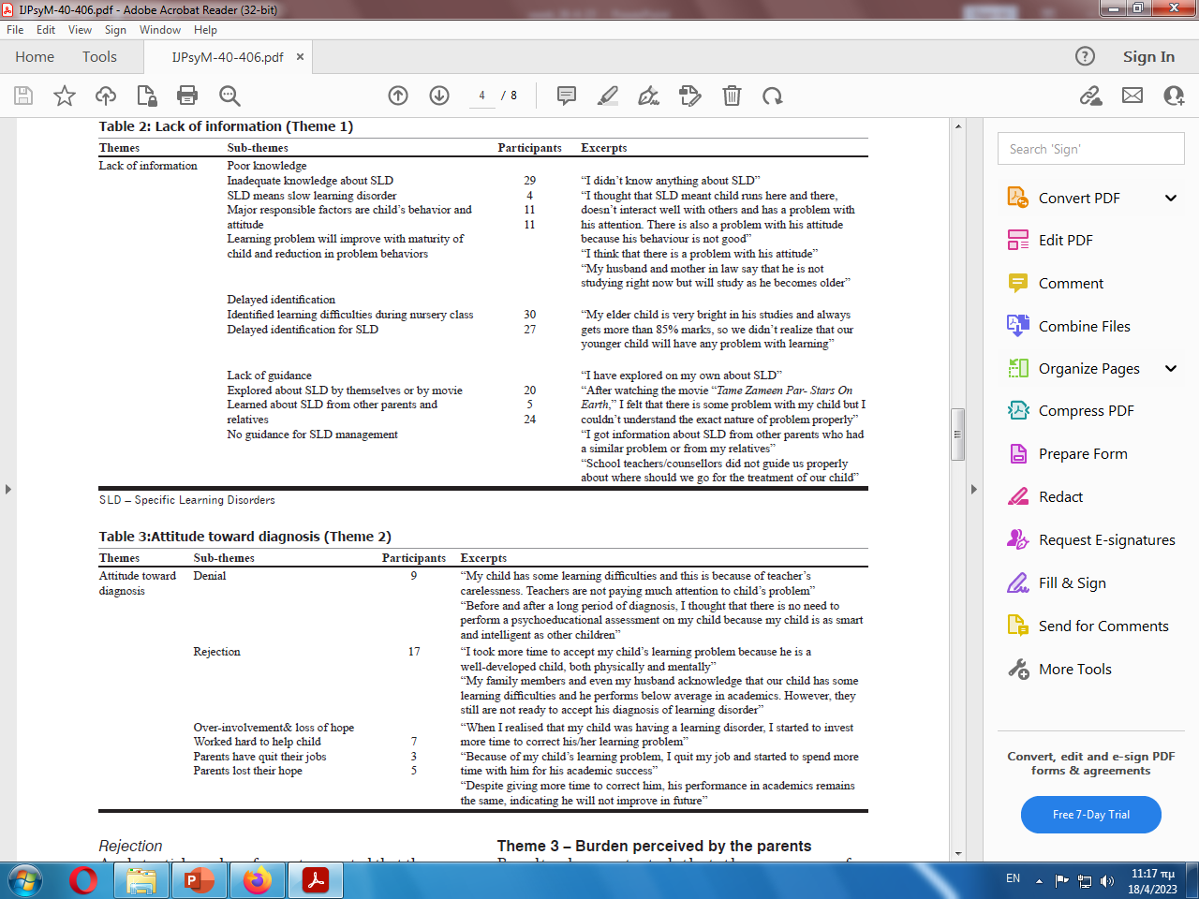
Θέμα 1 Έλλειψη πληροφόρησης: Παράδειγμα ανάλυσης

Slide 33
Δειγματοληψία στην ποιοτική έρευνα
1. Ευκαιριακή δειγματοληψία
2. Δειγματοληψία χιονοστιβάδας
3. Θεωρητική δειγματοληψία
(Cohen, Manion & Morrison, 2008).

Slide 34
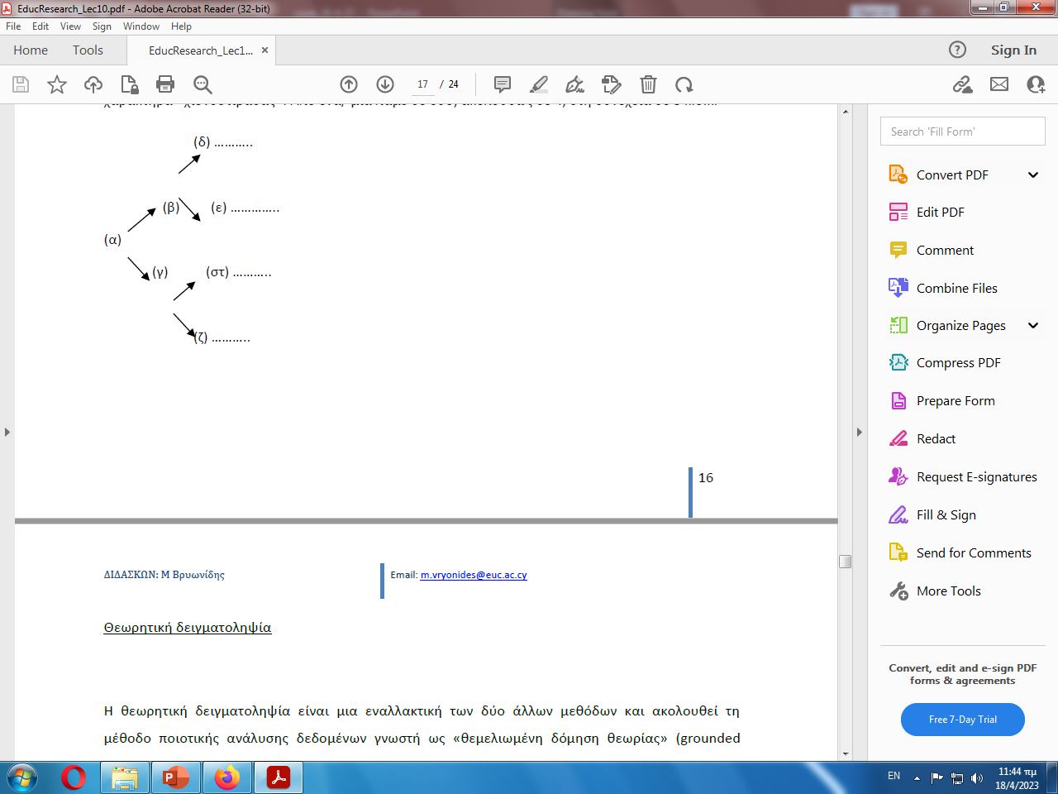
Δειγματοληψία (συνέχεια…)
1. Ευκαιριακή δειγματοληψία: Είναι η μέθοδος όπου ο/ η ερευνητής/ τρια μαζεύει δεδομένα από οποιεσδήποτε πηγές του/ της είναι διαθέσιμες κάθε φορά.
2. Δειγματοληψία χιονοστιβάδας: Συχνά προσεγγίζουμε ευαίσθητες ή/ και περιθωριοποιημένες κοινωνικές ομάδες (π.χ. χρήστες ναρκωτικών, αστέγους κ.λπ) όπου ο ένας/η μια «πληροφοριοδότης» ενεργεί και ως μέσο/άτομο πρόσβασης στους επόμενους. Σχηματικά έχει το χαρακτήρα «χιονοστιβάδας». Από ένα/μία πάμε σε δύο, ακολούθως σε 4, στη συνέχεια σε 8 κ.λπ.

Slide 35
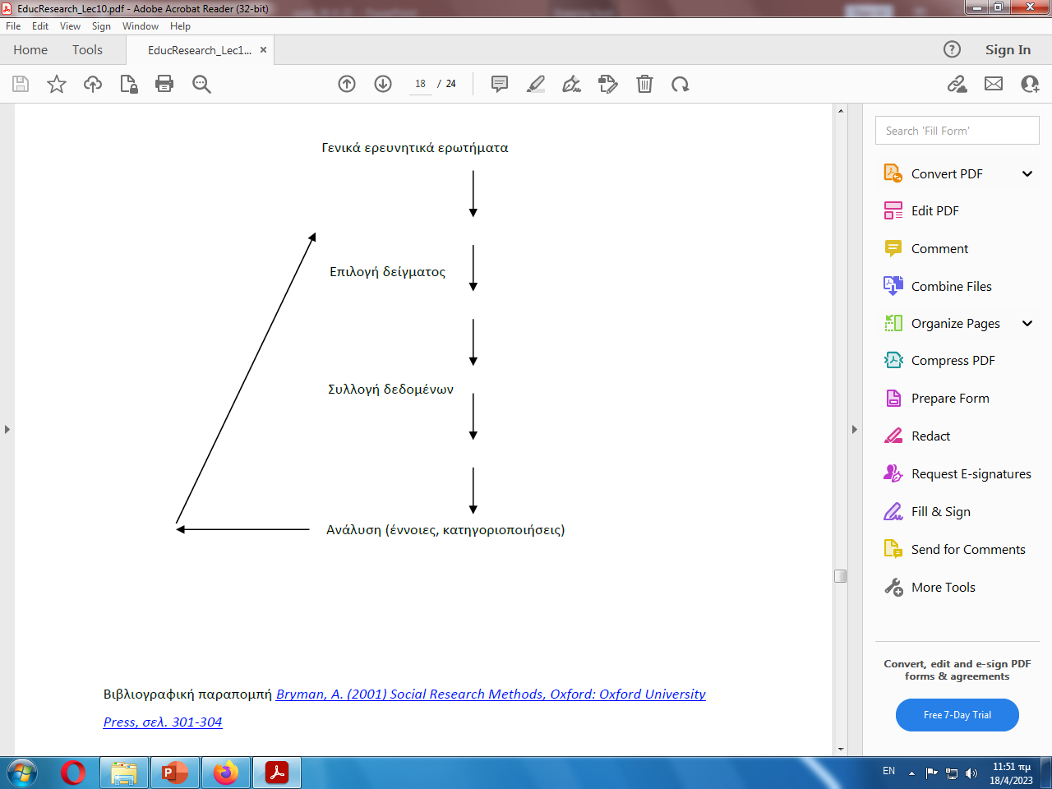
συνέχεια…
3. Θεωρητική: Είναι μια εναλλακτική των δύο άλλων μεθόδων και ακολουθεί τη μέθοδο ποιοτικής ανάλυσης δεδομένων γνωστή ως «θεμελιωμένη δόμηση θεωρίας» (grounded theory) όπως αρχικά προτάθηκε από τους Glaser και Strauss (1967).
Η επιλογή των περιπτώσεων ακολουθεί μια λογική η οποία υποβάλλεται από τη θεωρία που υιοθετείται από τον/την ερευνητή/τρια.

Slide 36
Ανάλυση περιεχομένου
Γραπτά κείμενα, εφημερίδες, ηχογραφημένα ντοκουμέντα, πολιτικά κείμενα και πολιτικοί λόγοι, κείμενα γραπτών εξετάσεων, απαντήσεις σε ανοιχτές ερωτήσεις ερωτηματολογίων, κείμενα που προέρχονται από ανάλυση δεδομένων ποιοτικών ερευνών (για παράδειγμα από συνεντεύξεις ή ομάδες εστίασης) κ.ά.

Slide 37
Ανάλυση δεδομένων (ποιοτικής έρευνας)
1. Αποκτάται μια συνολική άποψη για το τι λένε ή κάνουν οι συμμετέχοντες
Πρώτη ανάγνωση όλου του υλικού που έχει συλλεχθεί
2. Κωδικός σε μια ενότητα κειμένου που εκφράζει ερμηνεία του ερευνητή
Αναδυόμενη κωδικοποίηση
3.Εντοπίζονται όμοιοι κωδικοί, οι μεταξύ τους ομοιότητες και οι θεματικές ενότητες
Θεματικές ενότητες (ολιστικές περιγραφές & ερμηνείες)
4. Σύνδεση θεμ. ενοτήτων με βιβλιογραφία
Βαθύτερη κατανόηση ή νέα θεωρία

Slide 38
Μελέτη περίπτωσης
Επιτρέπει την έρευνα σε βάθος ενός φαινομένου, ενός ατόμου ή μιας ομάδας στο φυσικό της περιβάλλον με έμφαση στο ‘παρόν’ (Robson, 1993).
Υπάρχουν τρία είδη μελετών περίπτωσης:
η διερευνητική μελέτη περίπτωσης (exploratory case study), η οποία χρησιμοποιείται σε νέα πεδία έρευνας όταν δεν υπάρχουν προηγούμενα δεδομένα και χρειάζεται μια πρώτη εξερεύνηση ενός άγνωστου θέματος,
η περιγραφική μελέτη περίπτωσης (descriptive case study), η οποία περιγράφει ένα άτομο, μια κατάσταση ή ένα φαινόμενο με την κλασική περιγραφική μέθοδο και
η επιβεβαιωτική μελέτη περίπτωσης (confirmatory case study) η οποία επιβεβαιώνει ευρήματα που έχουν προκύψει από άλλες έρευνες μέσα από τυπικά συγκεκριμένα παραδείγματα γενικών τύπων (Yin, 2002).

Slide 39
Πέντε βήματα για την διενέργεια μελέτης περίπτωσης
Το πρώτο βήμα στη διενέργεια μιας μελέτης περίπτωσης είναι να τεθούν τα ερευνητικά ερωτήματα. Συνήθη ερωτήματα που μπορούν να απαντηθούν είναι αυτά που ξεκινούν με το ‘πώς’ και το ‘γιατί’.
Το δεύτερο βήμα είναι η επιλογή των υποκειμένων της έρευνας και των εργαλείων συλλογής δεδομένων. Αν γίνουν πολλές μελέτες περίπτωσης (multiple case studies), τα δεδομένα από κάθε μία συνεισφέρουν στην εξαγωγή συμπερασμάτων, αλλά κάθε περίπτωση δεν παύει να είναι μοναδική.
Το τρίτο βήμα αφορά την διενέργεια της μελέτης περίπτωσης. Είναι απαραίτητο να υπάρχει χρονοδιάγραμμα, το οποίο ο ερευνητής να έχει κατά νου. Ο Yin (2002) αναφέρει μία αρχή που αυξάνει την αξιοπιστία της μελέτης: τη διατήρηση μιας αλυσίδας δεδομένων, με άλλα λόγια τη δημιουργία εμφανών συνδέσμων μεταξύ των ερευνητικών ερωτημάτων, των δεδομένων και των συμπερασμάτων.

Slide 40
….συνέχεια
Το τέταρτο βήμα είναι η ανάλυση των δεδομένων η οποία περιλαμβάνει τη δημιουργία κατηγοριών, την ταξινόμηση των δεδομένων σε κατηγορίες, τη δημιουργία πινάκων, τη δημιουργία γραφικών αναπαραστάσεων, τη χρονολογική ταξινόμηση των πληροφοριών κλπ.
Έτσι φτάνουμε στο πέμπτο βήμα που είναι η συγγραφή της μελέτης περίπτωσης (case report). Καλό είναι η συγγραφή να μην αρχίσει αφού ολοκληρωθεί το τέταρτο βήμα, αλλά πολύ νωρίτερα και παράλληλα με τα προηγούμενα βήματα.
Η μελέτη περίπτωσης εστιάζει στην πραγματικότητα και τα αποτελέσματά της έχουν άμεση πρακτική εφαρμογή (Σταμπολτζή, 2007).

Slide 41
Παράδειγμα μελέτης περίπτωσης
Vidal, V., McCallister, A. & De Thorne, L. (2020). Communication Profile of a Minimally
Verbal School-Age Autistic Child: A Case Study. Language, Speech, and Hearing Services in Schools, 15,51(3), 671-686.
Purpose: The present clinical focus draws on an intrinsic case study to provide a thick description of the communication profile of John, a 9-year-old minimally verbal autistic student.
Η παρούσα κλινική εστίαση βασίζεται σε μια εγγενή μελέτη περίπτωσης η οποία παρέχει μια λεπτομερή περιγραφή του επικοινωνιακού προφίλ του John, ενός 9χρονου ελάχιστα λεκτικού μαθητή με αυτισμό.
Method: Specifically, traditional behavioral assessments, classroom video observations, and semi-structured interviews were used to gather information regarding John’s communication profile and potential sensory–motor differences.

Slide 42
Βιβλιογραφία
Bryman, A. (2001) Social Research Methods. Oxford: Oxford University Press.
Cohen, L., Manion, L. & Morrison, K (2008). Μεθοδολογία Εκπαιδευτικής Έρευνας. Αθήνα: Μεταίχμιο.
Creswell, J.W. (2007). Qualitative inquiry & research design: Choosing among five approaches (2nd ed.). Thousand Oaks: Sage.
Kvale, S. & Brinkmann, S. (2009). Interviews: Learning the craft of qualitative research interviewing. London: Sage.
Yin, R. K. (2002). Case study research, design and methods (3rd eds). Thousand Oaks: Sage
Ζαφειρόπουλος, Κ. (2015). Πώς γίνεται μια επιστημονική εργασία; (2^{η} έκδ.) Αθήνα: Κριτική.
Ίσαρη, Φ. & Πουρκός, Μ (2015). Ποιοτική μεθοδολογία έρευνας. Εφαρμογές στην Ψυχολογία και στην Εκπαίδευση. https://repository.kallipos.gr/handle/11419/5826
Ιωσηφίδης, Θ. (2008). Ποιοτικές μέθοδοι έρευνας στις κοινωνικές επιστήμες. Αθήνα: Κριτική
Καλδή, Σ. (χ.η). Μεθοδολογία ποιοτικής έρευνας. Ελεύθερη παρουσίαση στο Διαδίκτυο.
Πουρκός, Μ. (2010β). Η διαμάχη μεταξύ ποιοτικής και ποσοτικής έρευνας στις κοινωνικές επιστήμες: Διευρύνοντας τις προοπτικές στη μεθοδολογία και τον ερευνητικό σχεδιασμό. Στο Μ. Πουρκός & Μ. Δαφέρμος (Επιμ.), Ποιοτική έρευνα στις κοινωνικές επιστήμες: Επιστημολογικά, μεθοδολογικά και ηθικά ζητήματα (σσ. 131-176).Αθήνα: Τόπος.
Σταμπολτζή, Α. (2007). Μελέτη περίπτωσης μαθήτριας με οριακή νοημοσύνη στο κανονικό σχολείο. Στο Ε. Μακρή-Μπότσαρη (επιμέλεια), Θέματα διαχείρισης προβλημάτων σχολικής τάξης, 132-139. Αθήνα: ΥΠ.Ε.Π.Θ. – Π.Ι.
Τσιώλης, Γ. (2006). Ιστορίες ζωής και βιογραφικές αφηγήσεις: Η βιογραφική προσέγγιση στην κοινωνιολογική ποιοτική έρευνα. Αθήνα: Κριτική.

Slide 43
ΣΑΣ ΕΥΧΑΡΙΣΤΩ ΠΟΛΥ!

